Slide 1

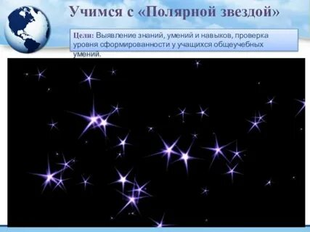

Slide 2
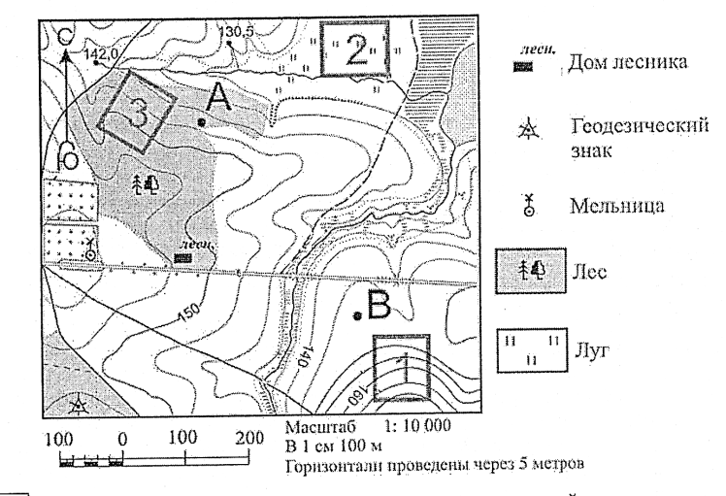

Крупная строительная фирма решила вложить деньги в приобретение земельного участка для строительства туристической лыжной базы. Им необходим пейзажный участок с крутым склоном, на котором не будет препятствий для строительства, рядом будет проходить дорога и будет находится населенный пункт.

Slide 3
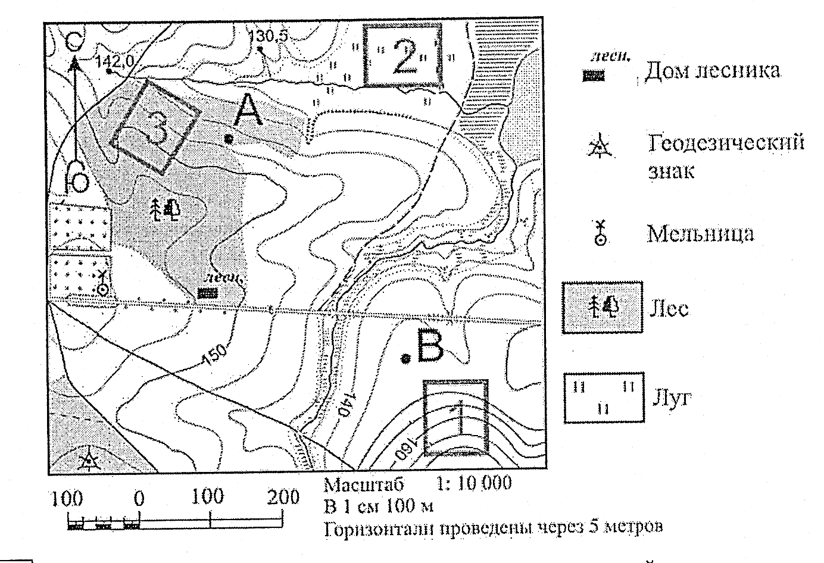

Slide 4
Задачи:
1. Определите какие географические объекты присутствуют на участке и какие из них расположены поблизости.
Определите наивысшую точку земельного участка.
Определите площадь земельных участков и расстояние до дороги.
Составьте план своего выступления с выводами: подходит или не подходит участок для строительства лыжной базы, приведите доказательства.

Slide 5
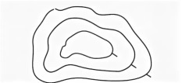
Разминка
Пошли степные места. Глянешь с горы – какой вид! Видишь извилистую , протекающую среди зелёных
Круглые, низкие , распаханные и засеянные доверху, разбегаются широкими волнами; заросшие
вьются между ними; кое-где разбросаны одинокие
лиственные ; от деревни до деревни бегут просёлочные...
Но далее, далее едете вы. все мельче и мельче, дерева почти не видать. Вот она наконец – безграничная, необозримая степь!.. (И. С. Тургенев «Записки охотника»).

Slide 6
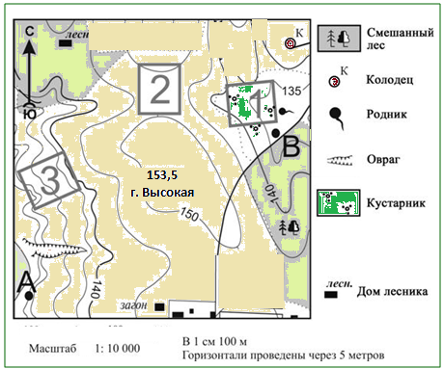
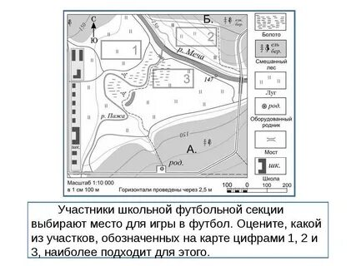
В каком направлении от г. Высокая
находится участок №2?
Определите наивысшую точку на плане местности?

Slide 7
Пошли степные места. Глянешь с горы – какой вид! Видишь извилистую реку , протекающую среди зелёных лугов
Круглые, низкие холмы, распаханные и засеянные доверху, разбегаются широкими волнами; заросшие кустарником
овраги вьются между ними; кое-где разбросаны одинокие
лиственные деревья ; от деревни до деревни бегут просёлочные дороги...
Но далее, далее едете вы. Холмы все мельче и мельче, дерева почти не видать. Вот она наконец – безграничная, необозримая степь!.. (И. С. Тургенев «Записки охотника»).

Slide 8
9-10-отлично
7-8-хорошо
5-6
удовлетворительно

Slide 9
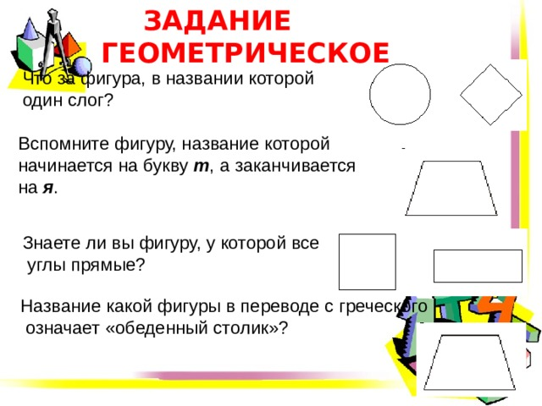
Разминка

Slide 10
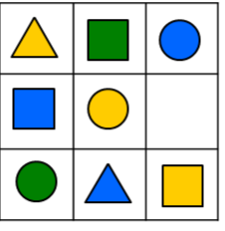

Slide 12
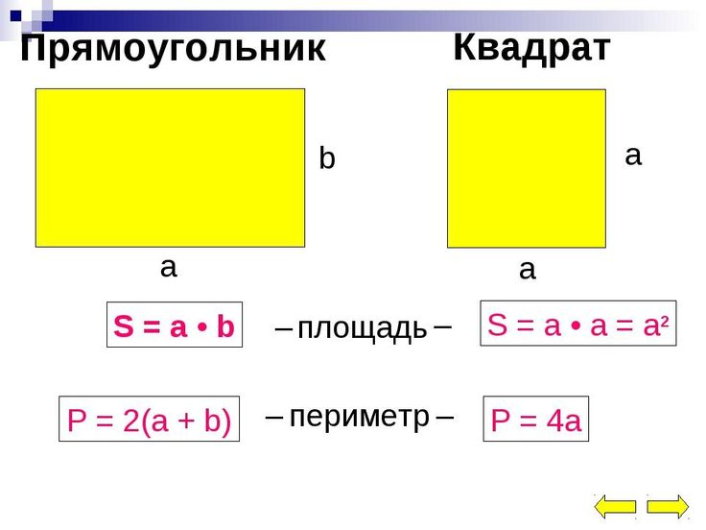
Вспомним

Slide 13
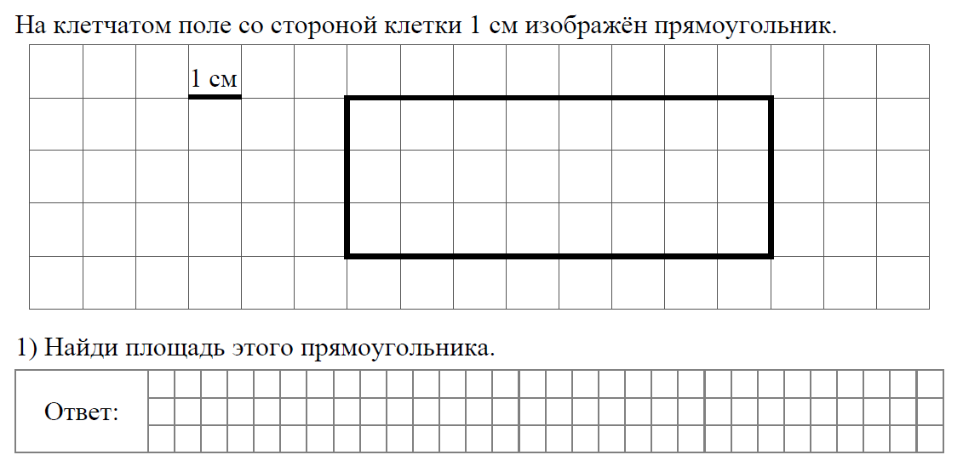
Решим
Ответ верный 5 баллов
Ответ неверный о баллов

Slide 14



Slide 15

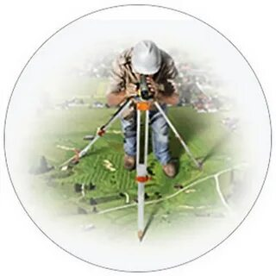



Slide 20
Активно участвовал в работе группы-5 баллов
Участвовал, но мало – 3 балла
Не участвовал
о баллов

Slide 21


